Slide 1



Slide 2

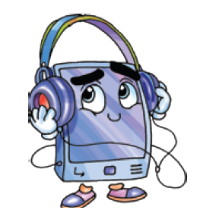


“Sayohatchi qurbaqa”
59-dars

Slide 3


Nima uchun qurbaqa janubga yeta olmadi?
kashfiyotchiligi uchun
maqtanchoqligi uchun
botirligi uchun

Slide 4
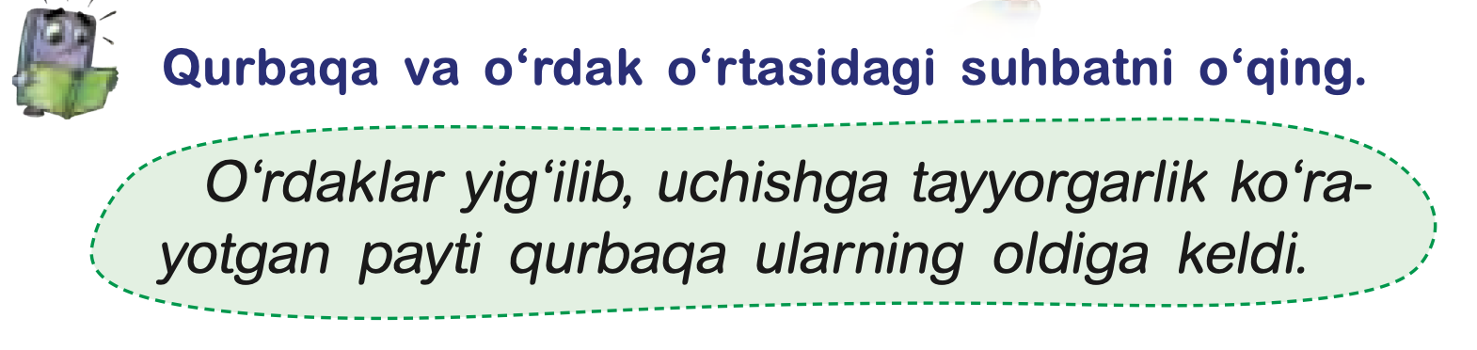
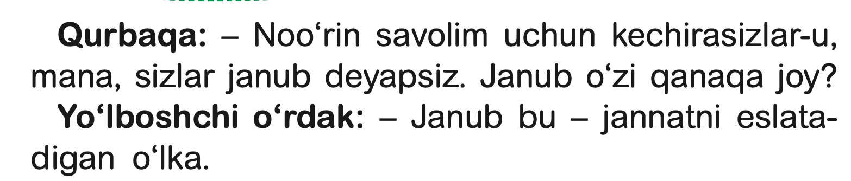

Slide 5
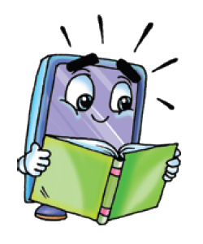
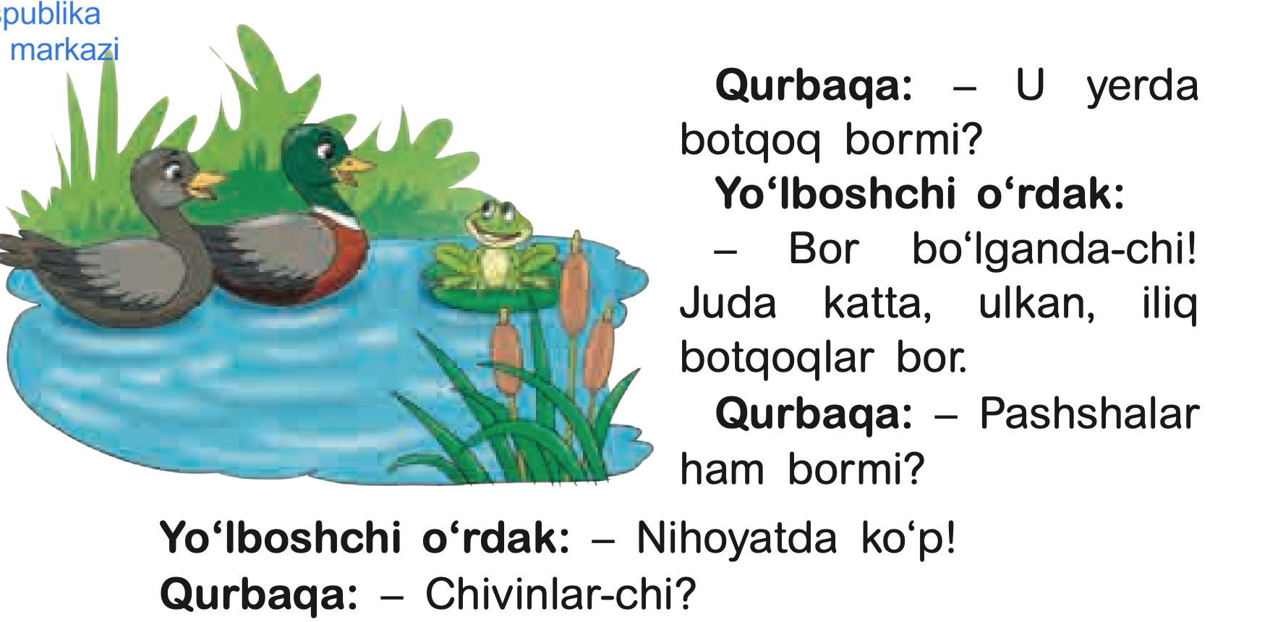

Slide 6
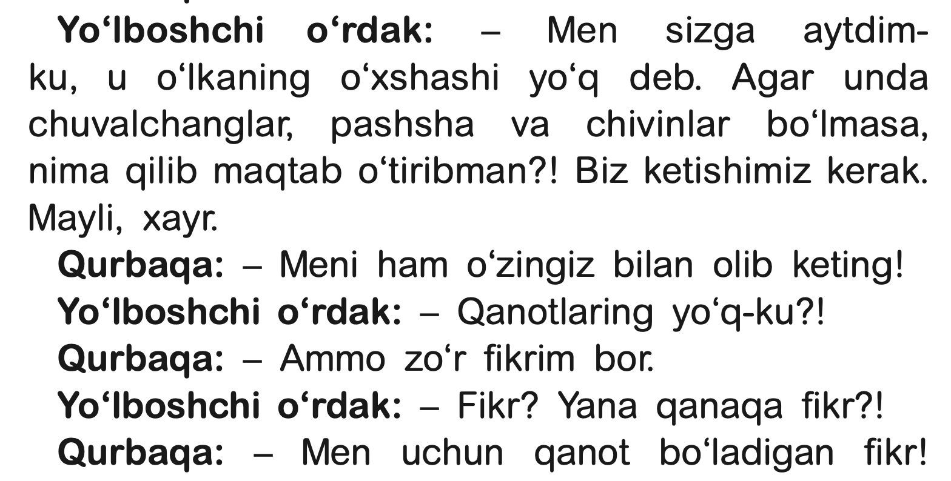

Slide 7
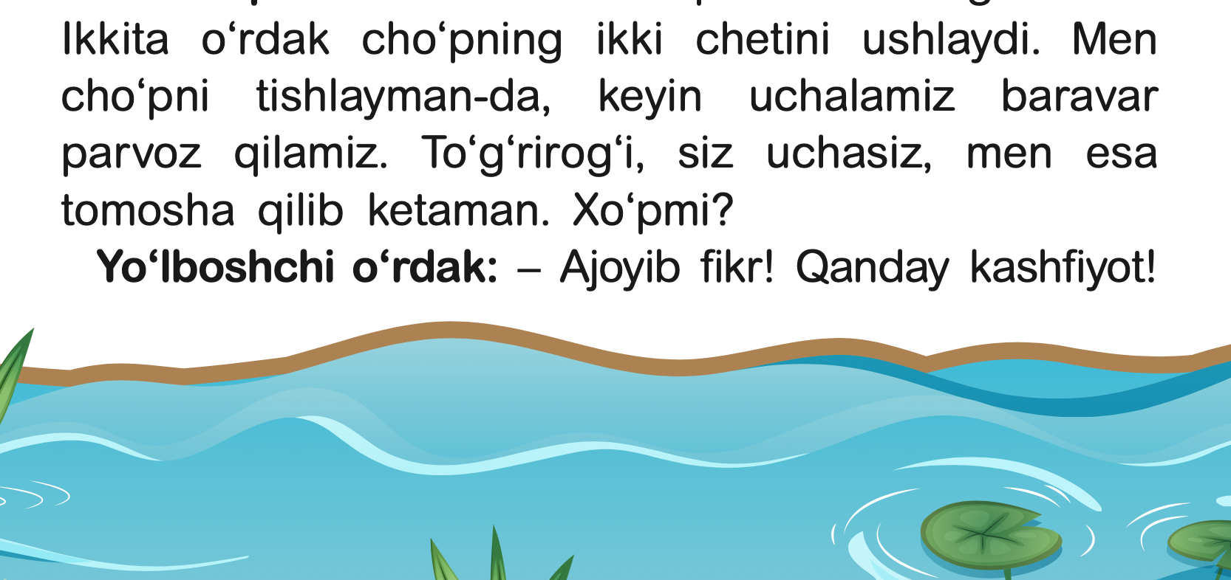

Slide 8

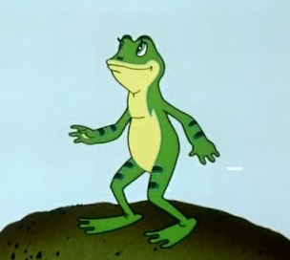
1. Qurbaqa o‘dakka gapirishdan oldin nima uchun uzr so‘radi?
shimol
janub
sharq
g‘arb

Slide 9
3. Sizningcha, qurbaqaning fikri kashfiyot hisoblanadimi?
ha
yo‘q

Slide 10
Ma’nosi o‘xshash so‘zlarni birlashtiring.
4. Daftardagi mashqni bajaring.
katta
ulkan
uchish
Bor bo‘lganda-chi!
Parvoz qilish
Juda ko‘p

Slide 11



“Sayohatchi qurbaqa” matni orqali bilib olganlaringizni oila a’zolaringizga so‘zlab bering

